Slide 1
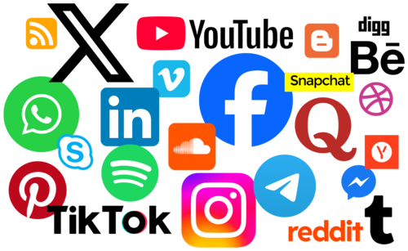
Análisis Exploratorio de Datos
Redes Sociales y
Conducta Estudiantil
Álvaro Guerra Cabello

Slide 2

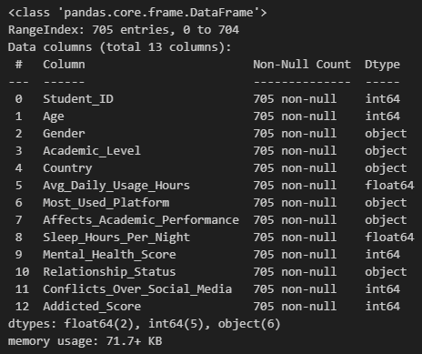
Presentación del dataset:
Uso de redes sociales, bienestar, factores académicos y personales entre estudiantes
705 registros
13 variables (columnas)
Ningún nulo

Slide 3
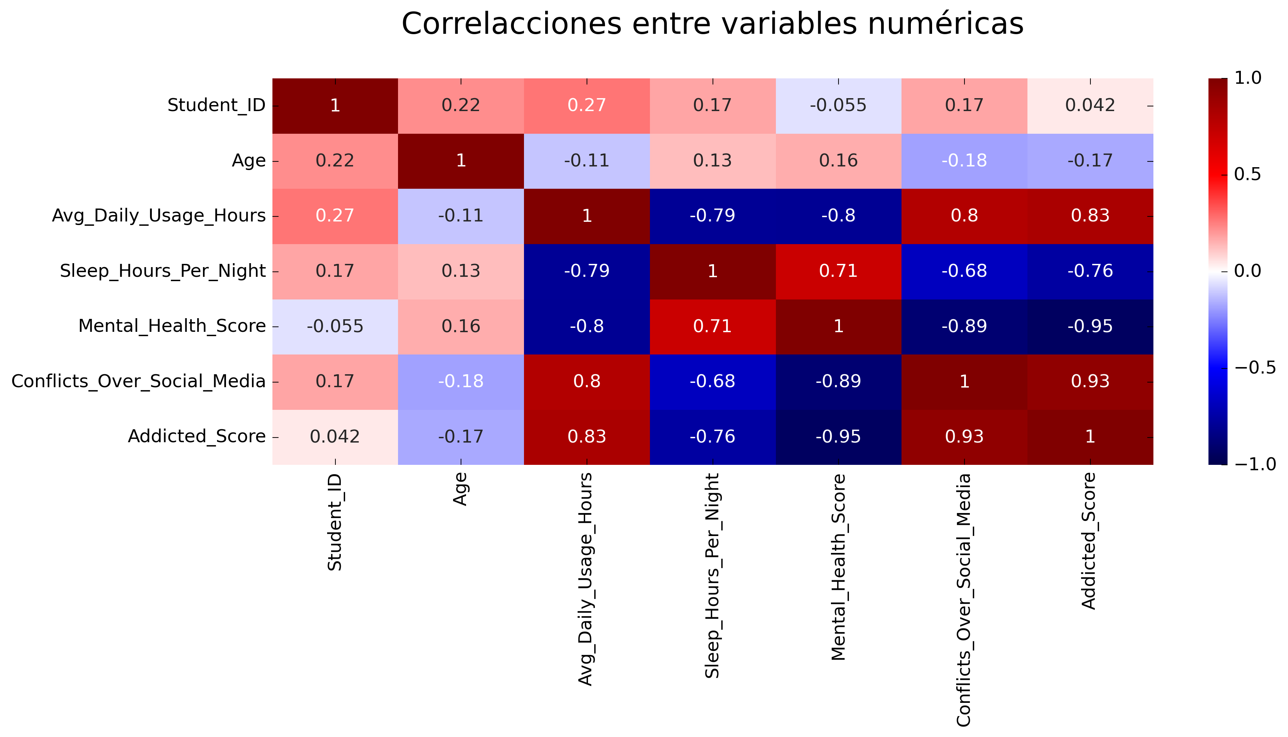
HIPÓTESIS 1:
Relación entre salud mental y adicción a las redes sociales
Variables:
- Adicted_Score
- Mental_Health_Score
- Sleep_Hours_Per_Night

Slide 4
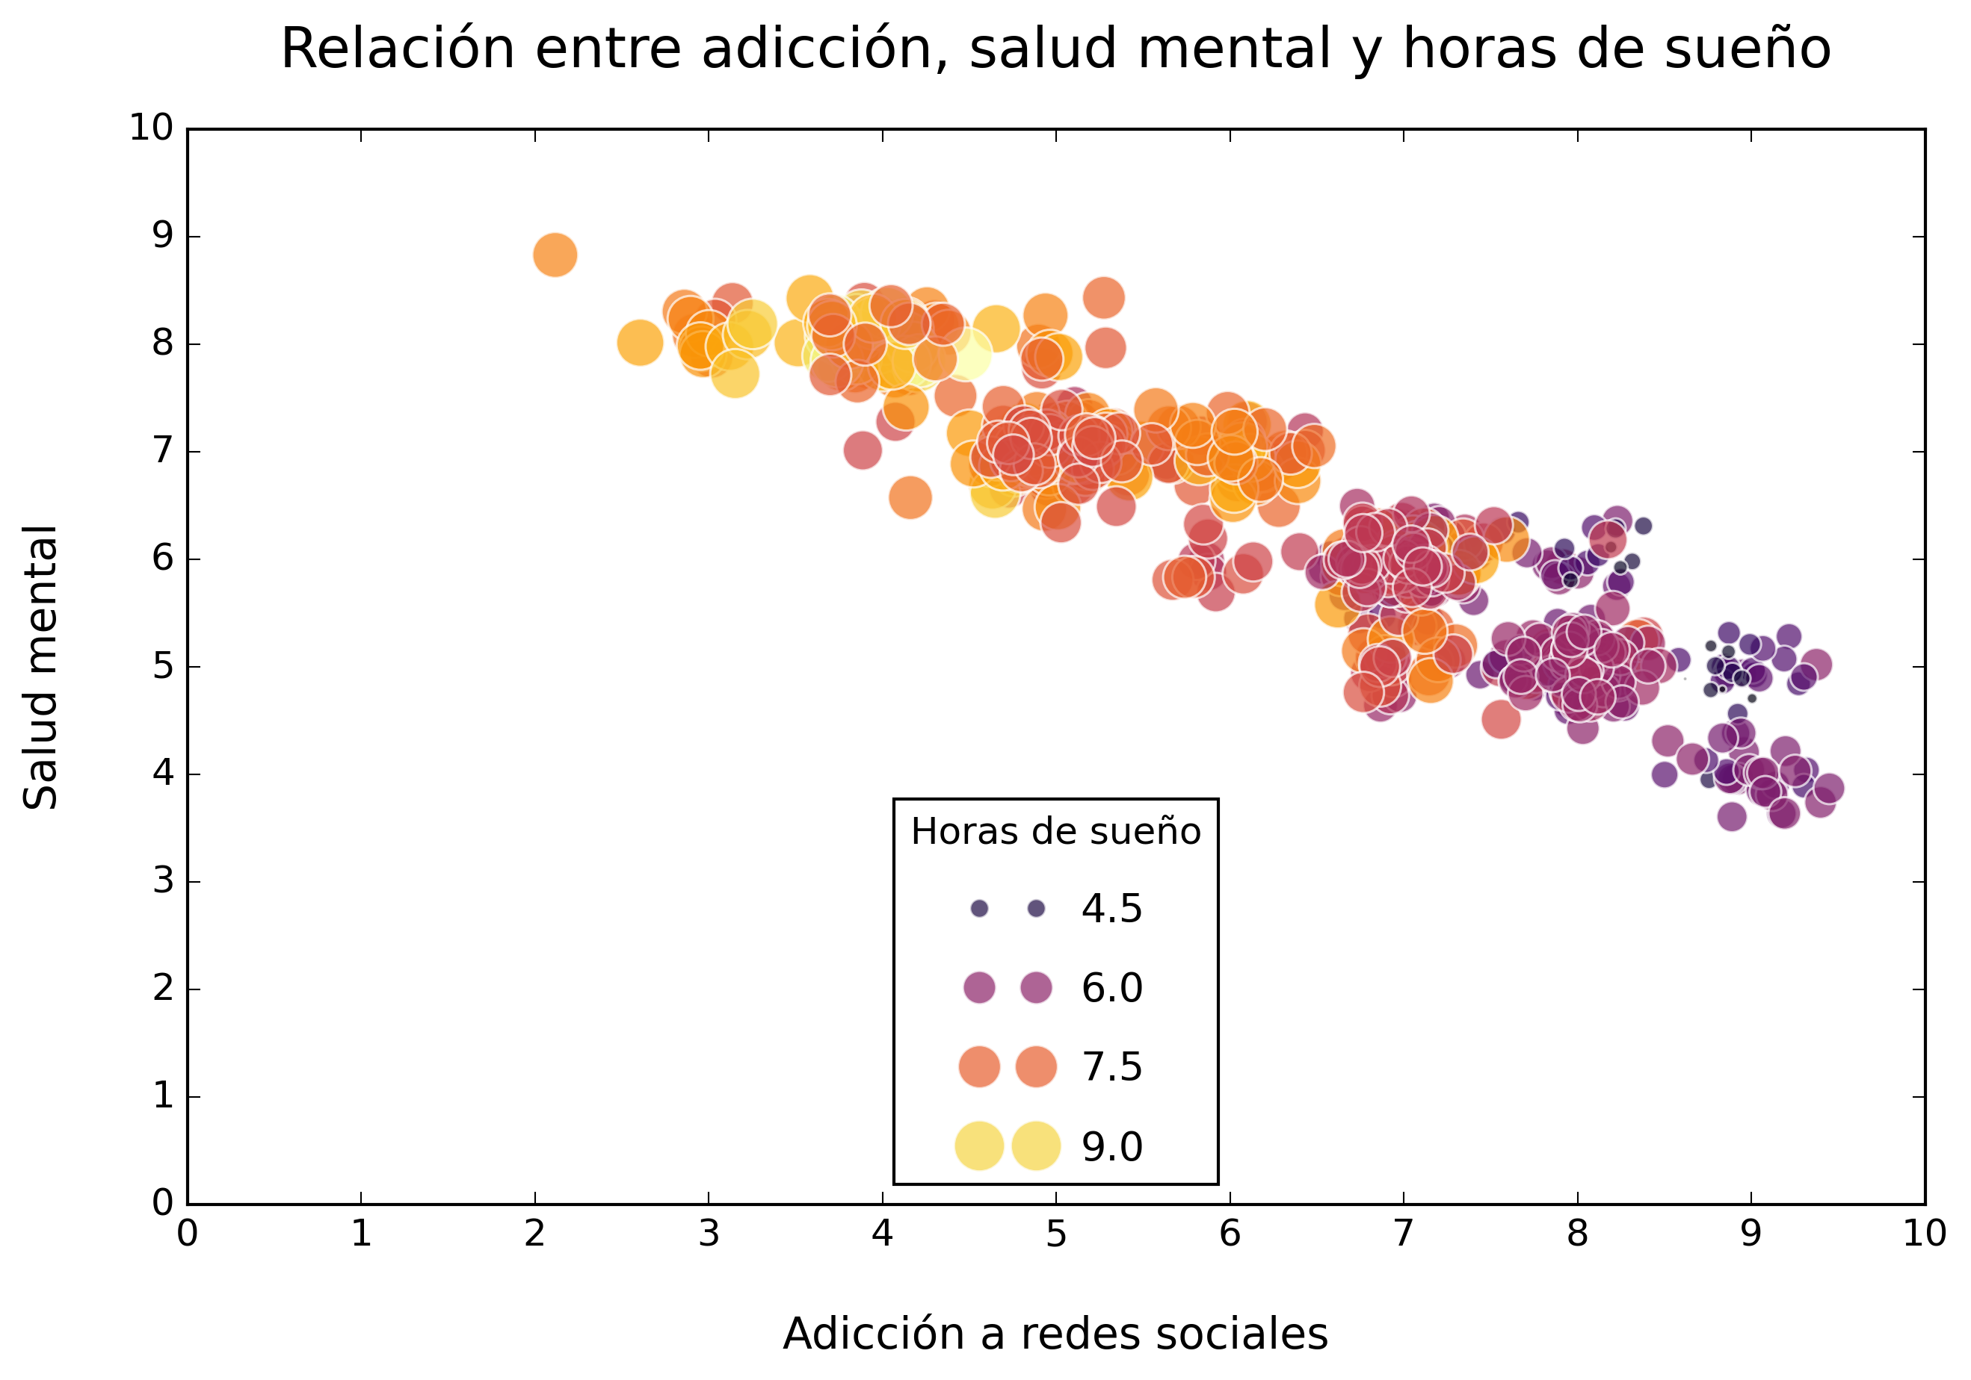
HIPÓTESIS 1:
Conclusiones:
+ adicción - salud mental
+ adicción - horas de sueño por noche

Slide 5
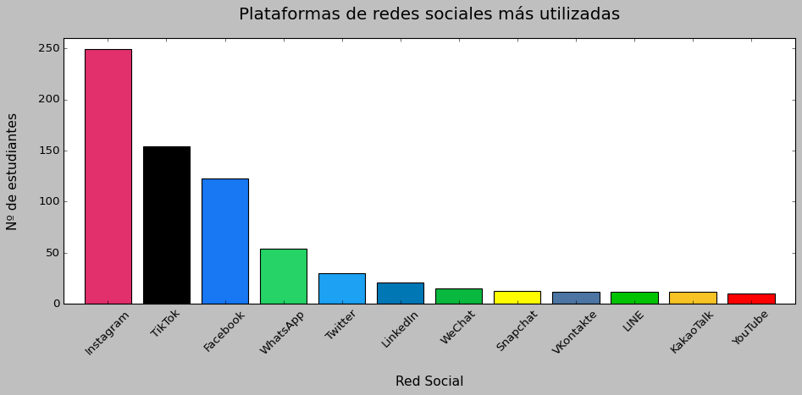
HIPÓTESIS 2:
Plataformas más usadas y puntaje de adicción
Variables:
- Most_Used_Platform
- Adicted_Score

Slide 6
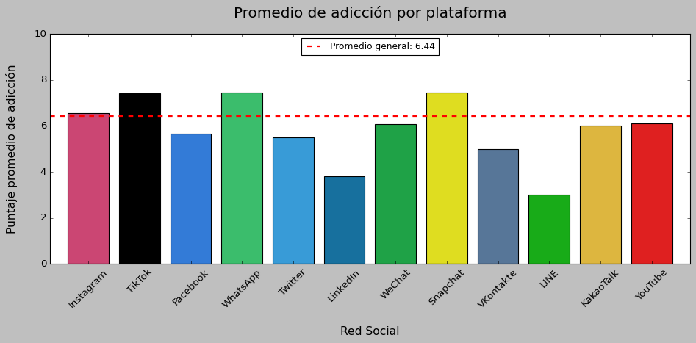
HIPÓTESIS 2:
Conclusiones:
No hay correlación

Slide 7
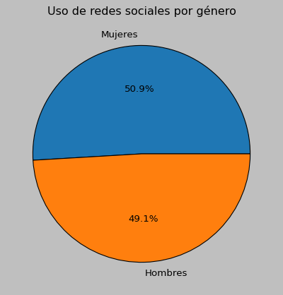
HIPÓTESIS 3:
Horas diarias en redes sociales y rendimiento académico

Slide 8
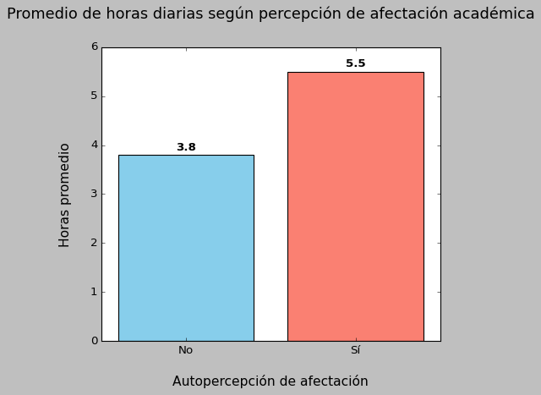
HIPÓTESIS 3:
Horas diarias en redes sociales y rendimiento académico
Variables:
- Avg_Daily_Usage_ahours
- Affects_Academic_Performance
- Gender

Slide 9
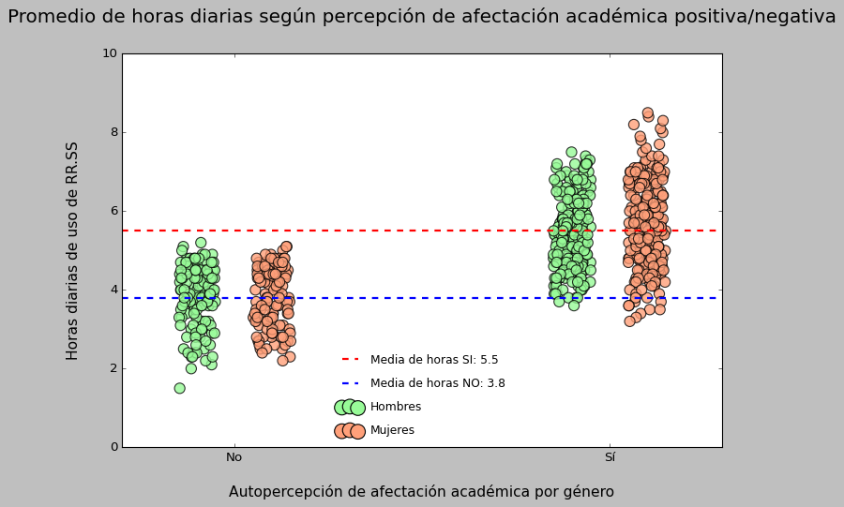
HIPÓTESIS 3:
Conclusiones:
- Cierta correlación entre horas de uso y percepción de afectación del rendimiento académico.
- Gran dispersión dentro de cada categoría.
- La mayoría se agrupa alrededor de las medias.
- Hábitos más extremos en mujeres (outliers)

Slide 10
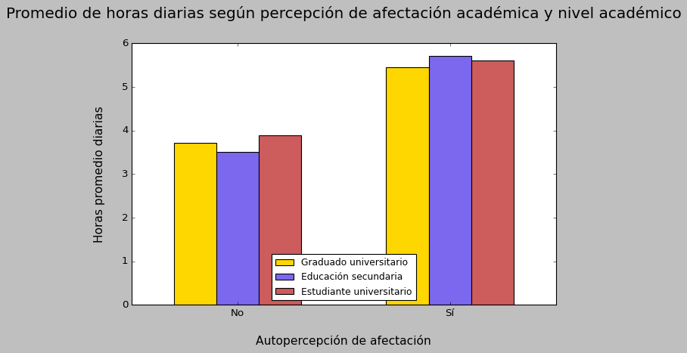
HIPÓTESIS 3:

Slide 11
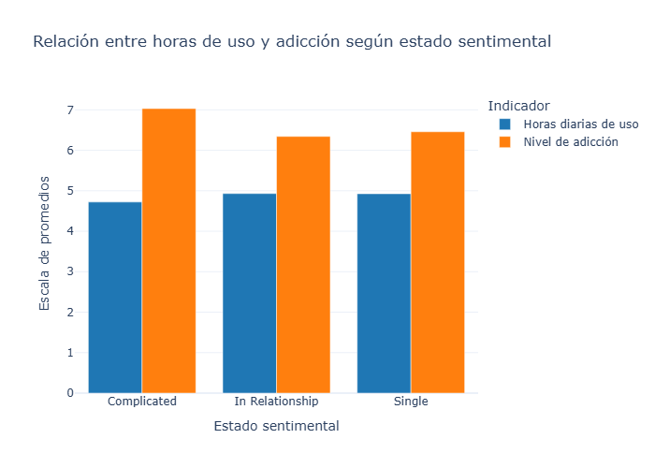
HIPÓTESIS 4:
Estado sentimental, horas diarias en redes y adicción
Variables:
- Avg_Daily_Usage_Hours
- Relationship_Status
- Adicted_Score
Conclusiones:
- No hay diferencia entre estudiantes solteros y los que tienen pareja, ni en el grado de adicción ni en el numero de horas diaras en redes sociales.
- Los estudiantes con relaciones complicadas son los que presentan el mayor puntajde de adicción

Slide 12
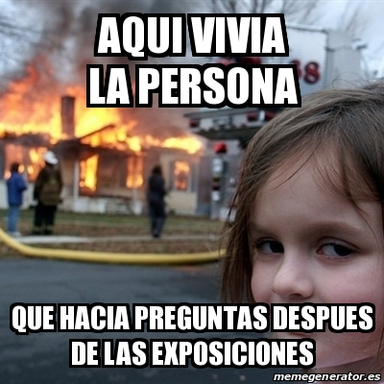
FIN

